Slide 1
数学：不一样多

Slide 6
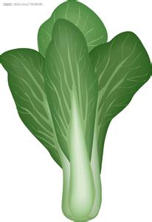

Slide 7
